Slide 1
YMT311 Bilgi Sistemleri ve Güvenliği
Güvenlik Araçları
Bölüm - 9
Yrd.Doç.Dr. Resul DAŞ
Fırat Üniversitesi
Yazılım Mühendisliği Bölümü

Slide 2
Konu Başlıkları
Güvenlik Araçları
Bilişim Suçları
Bilgi ve Bilgi Güvenliği
Sonuç
Sorular
Kaynaklar
Yrd.Doç.Dr. Resul DAŞ
<number>/ 26

Slide 3
Güvenlik Araçları
Savunmadan çok “saldırı”ya yönelik araçlar.
Amaç, saldırganlardan önce sistemdeki açıkları ortaya çıkarıp gereken önlemleri almak.
Yrd.Doç.Dr. Resul DAŞ
<number>/ 26

Slide 4
Nmap
“Network Mapper”
Ağ araştırması ve güvenlik denetlemesi yapan açık kaynaklı ücretsiz bir yazılım.
Geniş ölçekli ağları taramak için tasarlanmıştır.
Alışılmışın dışında IP paketleri göndererek tarama yapar.
Yrd.Doç.Dr. Resul DAŞ
<number>/ 26

Slide 5

Nmap
Ağdaki canlı bilgisayarlar
Çalışan servisler (Uygulama adı ve versiyonu)
Koşulan işletim sistemi
Varsa kullanılan güvenlik duvarı
Yrd.Doç.Dr. Resul DAŞ

Slide 6
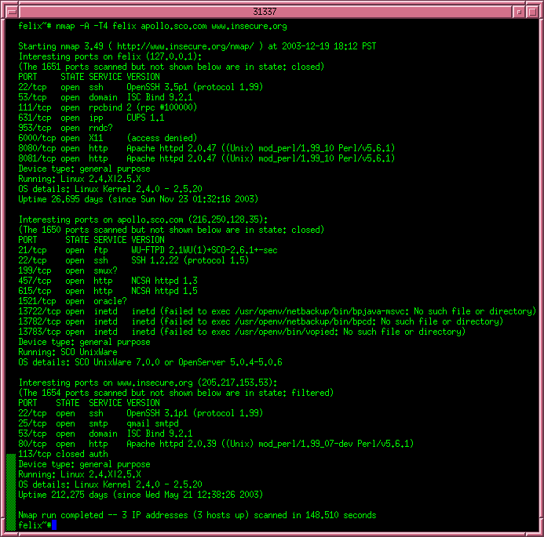
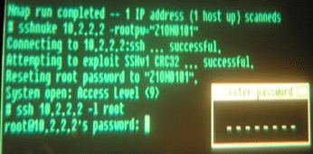
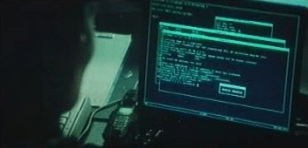
Nmap Görselleri
www.insecure.org/nmap
Yrd.Doç.Dr. Resul DAŞ

Slide 7

Nessus
Güçlü, güncel ve ücretsiz bir uzaktan güvenlik taraması aracı.
Diğerlerinden en büyük farkı bilinen kurallara bağlı olmaması. (Örnek: web sunucusu 1234 numaralı portta çalışsa bile nessus onu bulup güvenlik taraması yapabiliyor.)
Yrd.Doç.Dr. Resul DAŞ

Slide 8
Nessus
Platform: Unix ve benzeri sistemler + Windows
Çok çeşitli raporlama yetisi (HTML, XML, LaTeX, and ASCII)
Uyumlu ek (plug- in) yazılımları ve GTK arayüzü ile kullanışlı
www.nessus.org
Yrd.Doç.Dr. Resul DAŞ

Slide 9
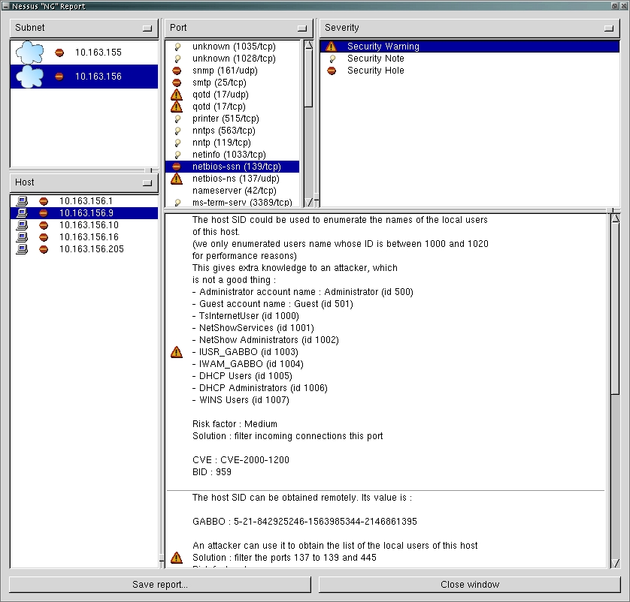
Nessus Görseli
Yrd.Doç.Dr. Resul DAŞ
<number>/ 26

Slide 10

Ethereal
Unix ve windows üzerinde çalışabilen bir protokol analizi aracı.
Canlı bir ağ üzerindeki verileri incelemek veya disk üzerine kaydetme amacıyla kullanılır.
Her paket için ayrıntılı bilgi gösterebilen interaktif bir arayüzü vardır.
Yrd.Doç.Dr. Resul DAŞ

Slide 11
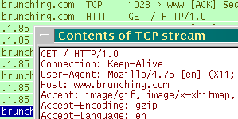
Ethereal
Metin tabanlı versiyonu tethereal.
Ücretsiz.
www.ethereal.com
Yrd.Doç.Dr. Resul DAŞ

Slide 12

Snort
Gerçek zamanlı trafik analizi ve paket kayıtlaması yapabilen ücretsiz bir ağ saldırı belirleme sistemi.
Protokol analizi, içerik araştırması ve eşlemesi yapabilir.
Tampon taşırma, gizli port taramaları, CGI saldırıları, SMB yoklamaları, işletim sistemi belirleme saldırıları gibi birçok saldırı veya yoklamayı belirleyebilir.
Yrd.Doç.Dr. Resul DAŞ

Slide 13
Snort
Esnek bir kural yazma dili
Modüler uyumlu ek yazılım mimarisi.
Gerçek zamanlı alarm mekanizması.
(syslog, windows eventlog, winpopup, vb.)
Arayüz yazılımı ACID.
www.snort.org
Yrd.Doç.Dr. Resul DAŞ
<number>/ 26

Slide 14
tcpdump
Ağ inceleme ve veri yakalama amaçlı klasik bir sniffer.
Metin tabanlı
Ağ hareketlerini incelemede kullanılır.
Verilen deyimleri eşleyerek belirli bir ağ arayüzündeki paket başlıklarını gösterebilir.
Nmap tcpdump altyapısını kullanır.
www.tcpdump.org
Yrd.Doç.Dr. Resul DAŞ
<number>/ 26

Slide 15

DSniff
Güçlü bir ağ denetleme ve giriş testi (penetration test) amcına yönelik araçlar takımı.
dsniff, filesnarf, mailsnarf, msgsnarf, urlsnarf ve webspy araçları ağ üzerinde pasif bir şekilde kayda değer veri araştırmasında kullanılı. (şifre, e-posta, vb.)
Yrd.Doç.Dr. Resul DAŞ

Slide 16
DSniff
arpspoof, dnsspoof ve macof normalde saldırganın ulaşamayacağı (2. katman) ağ bilgilerine ulaşmasını kolaylaştırır.
sshmitm ve webmitm ssh ve https oturumalrında monkey-in-the-middle saldırılarında kullanılır.
http://naughty.monkey.org/~dugsong/dsniff/
Yrd.Doç.Dr. Resul DAŞ
<number>/ 26

Slide 17
GFI LANguard
Sistemdeki güvenlik hasar risk analizini otomatik olarak yapan bir araç.
Windows üzerinde çalışır.
Ağ taraması yapar.
Her makinenin servis paket durumunu, yamanmamış güvenlik açıklarını, açık paylaşım alanlarını ve portlarını, çalışan uygulamalarını, vb. birçok bilgiyi raporlar.
Yrd.Doç.Dr. Resul DAŞ
<number>/ 26

Slide 18
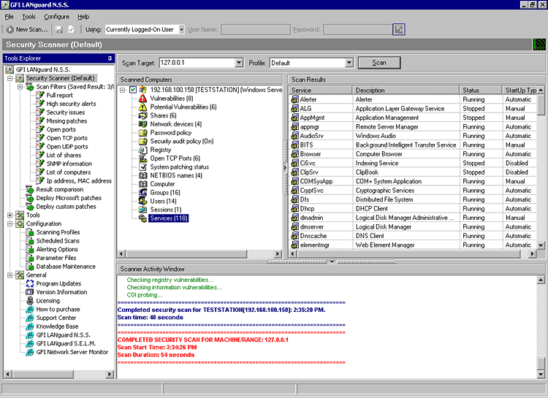
GFI LANguard
Ücretli bir yazılımdır. (Windows tabanlı!)
Deneme sürümü mevcut.
www.gfi.com
Yrd.Doç.Dr. Resul DAŞ

Slide 19
Ettercap
Anahtarlamalı yerel ağlar için kullanılan bir sniffer, araya girme ve kayıt yapma aracıdır.
Şifreli olanlar da dahil birçok protokol için aktif ve pasif inceleme özelliği vardır.
Kurulmuş bağlantılara veri enjeksiyonu yapma ve filtreleme özellikleri vardır.
Ağ geometrisini çıkarma ve işletim sistemi tespitleri yapabilir.
Yrd.Doç.Dr. Resul DAŞ
<number>/ 26

Slide 20
John the Ripper
Çok hızlı bir şifre kırıcısı.
Unix (11’i resmi olarak desteklenen birçok farklı mimarisinde), DOS, Win32, BeOS ve OpenVMS üzerinde çalışabilir.
Geliştirilme amacı zayıf unix şifrelerini tespit etmek.
Unix crypt(3) şifre özü, Kerberos AFS ve Windows NT/2000/XP LM özlerini kırabilir.
Aynı zamanda sürekli güncellenen şifre veritabanı vardır.
Yrd.Doç.Dr. Resul DAŞ
<number>/ 26

Slide 21
ISS Internet Scanner
Uygulama düzeyinde ağa bağlı araçlar üzerinde hasar risk analizi yapabilen ücretli bir yazılım.
Ağdaki güvenlik açıklarını yakalamada çok iyi fakat çok pahalı bir yazılım. (ucuz + iyi = nessus)
www.iss.net
Yrd.Doç.Dr. Resul DAŞ
<number>/ 26

Slide 22
tripwire
Bütünlük analizi yapan araçların büyükbabası.
Dosya ve dizinlerin bütünlüklerinin bozulup bolulmadığını inceler.
Herhangi bir değişim sonrası sistem yöneticilerini uyarır.
Açık kaynak kodlu versiyonu Linux için www.tripwire.org da mevcut.
Diğer sistemler için ücretli.
Yrd.Doç.Dr. Resul DAŞ
<number>/ 26

Slide 23

Güvenlik Araçları
Ana kaynak:
  www.insecure.org
Yrd.Doç.Dr. Resul DAŞ

Slide 24

Sonuç
Yrd.Doç.Dr. Resul DAŞ
<number>/ 26

Slide 25

Sorular
Yrd.Doç.Dr. Resul DAŞ
<number>/ 26

Slide 26
Kaynaklar
Yrd.Doç.Dr. Resul DAŞ
<number>/ 26

